Slide 1

SECTION2 PROJECT
HONG YOUNGSHIN
2022.08.29

Slide 2
문제 정의 및 가설 설정
데이터 전처리, EDA, 시각화
모델링 및 모델 해석
결론
머신러닝을 활용한
고객 이탈 예측 모델

Slide 3
문제 정의 및 가설 설정
문제 정의
-이탈한 고객들의 주요 특성을 분석하고 이탈할 고객을 예측하여 추후 이탈 방지 대책을 세워 고객 관계유지강화와 수익 감소를 방지하는 것을 목표로 합니다.
가설설정
1. Gift Voucher/Coupon 방식을 선호할 때 할인을 받으면 해지할 확률이 낮다.
2. 포인트를 보유하고 있으면 해지할 확률이 낮다.
3. 멤버십 등급이 높을수록 해지할 확률이 낮다.

Slide 4
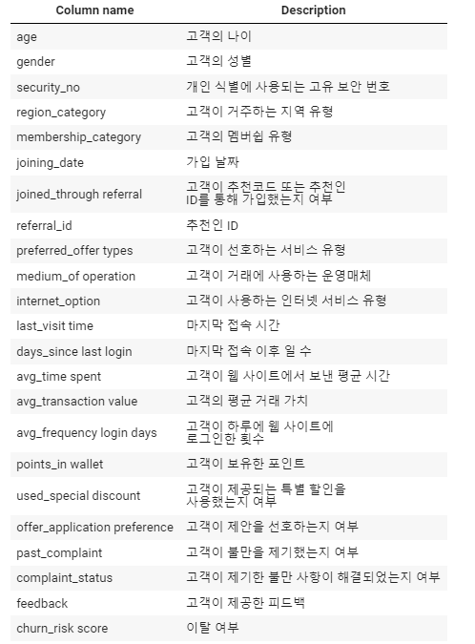
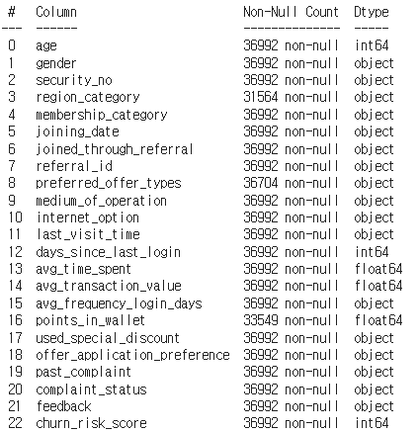
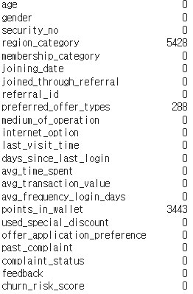
Column 설명
데이터 타입 및 결측치확인

Slide 5
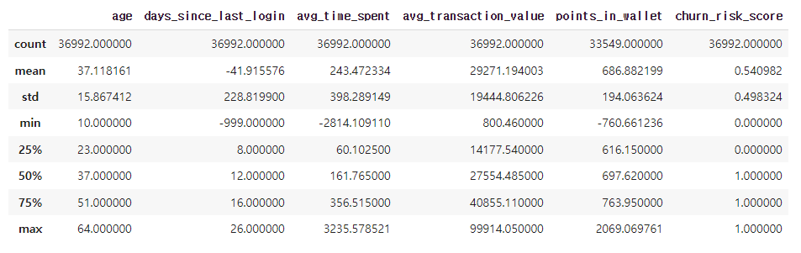
수치형 자료 분석

Slide 6
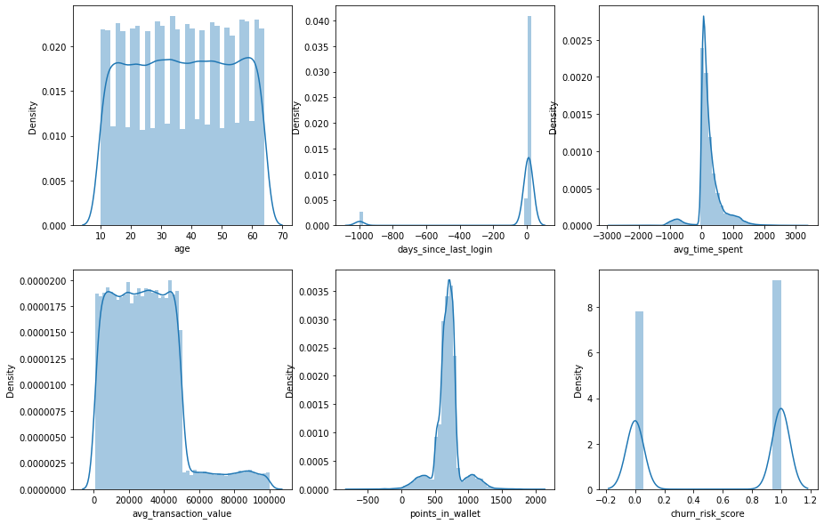

Slide 7
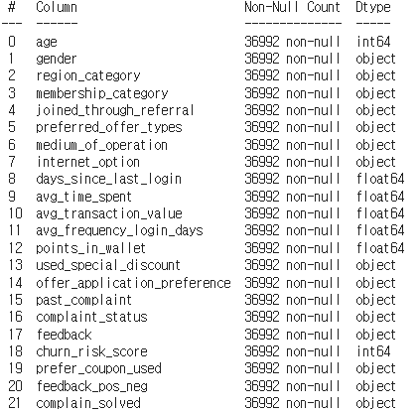
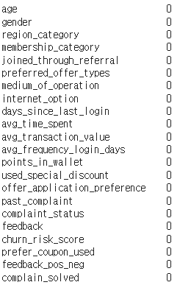
결측치 이상치 처리 후 데이터

Slide 8
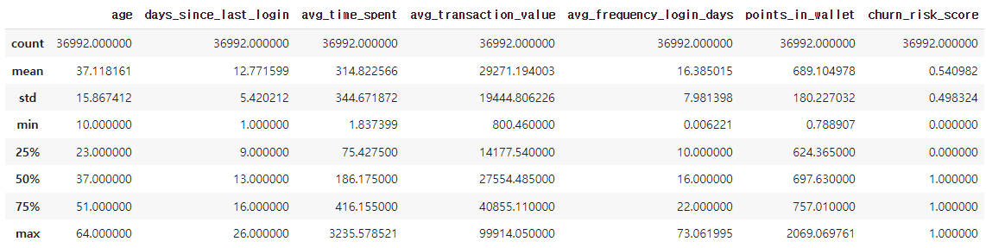
결측치 이상치 처리 후 수치형 자료 분석

Slide 9
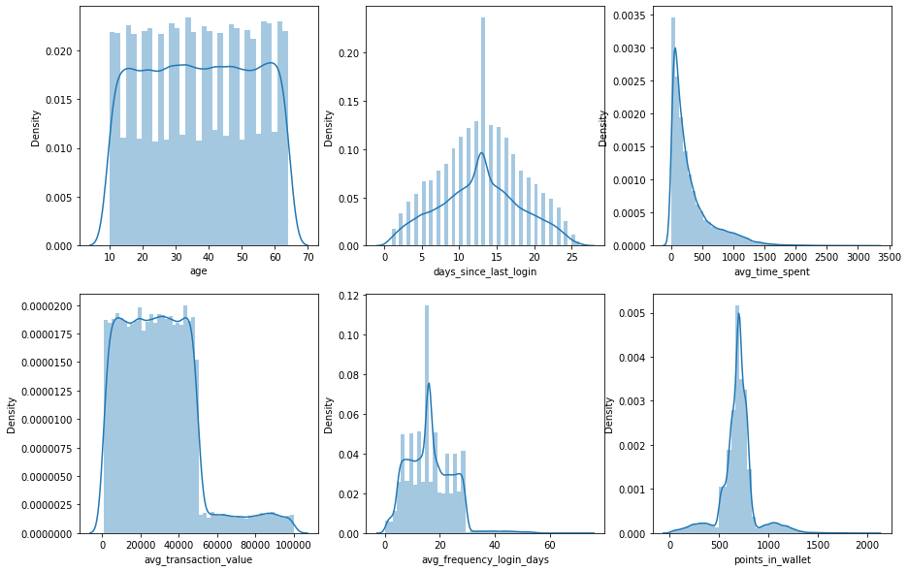

Slide 10
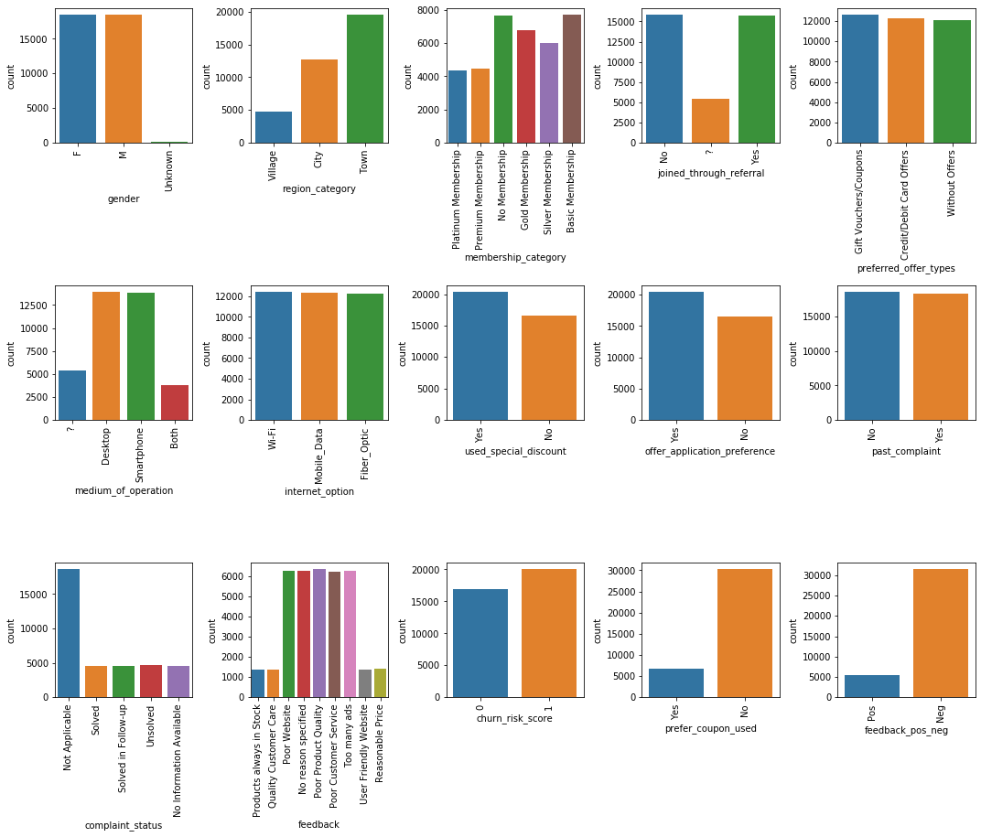
범주형 자료 분석

Slide 11
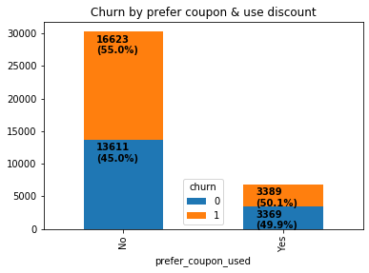
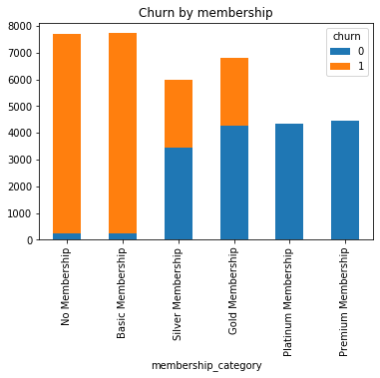

Slide 12
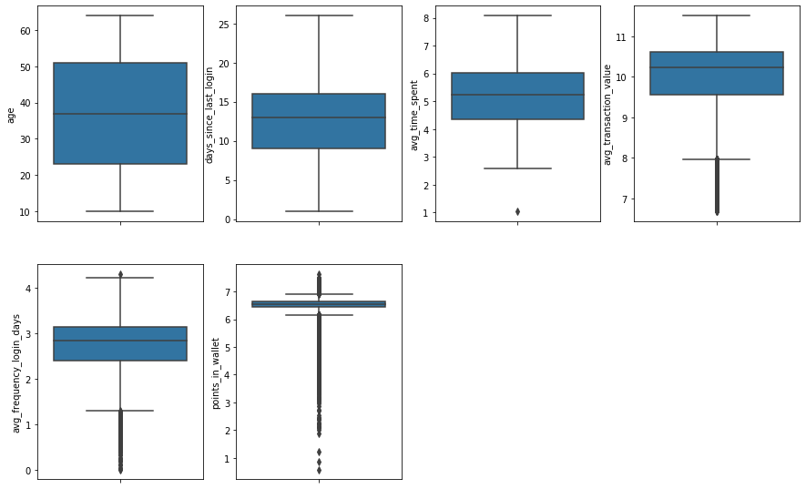
이상치 처리 전 Box plot

Slide 13
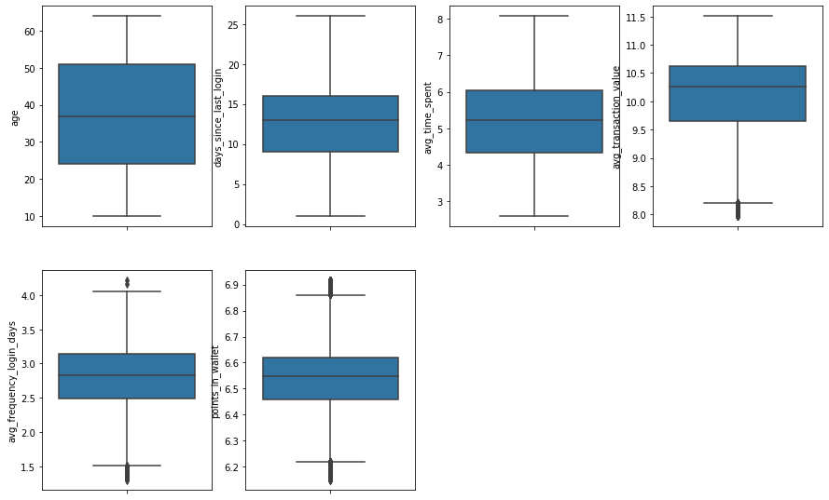
이상치 처리 후 Box plot

Slide 14
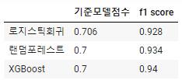
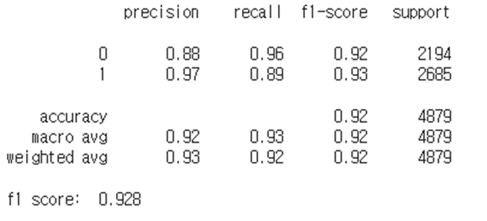
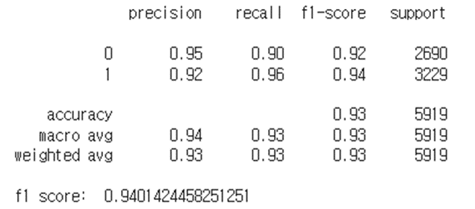
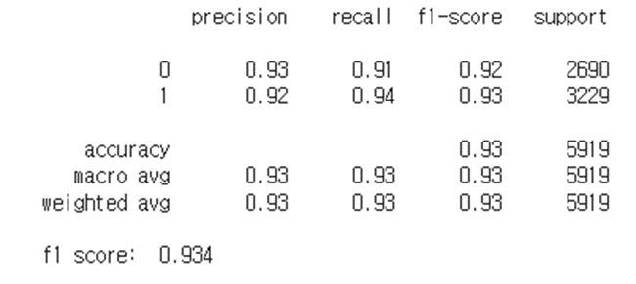
모델 학습
로지스틱회귀 | 랜덤포레스트 | XGBoost

Slide 15
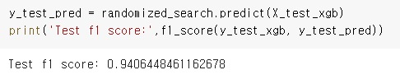
하이퍼 파라미터 튜닝 후 모델 학습
최종 모델 스코어(Test Score)

Slide 16
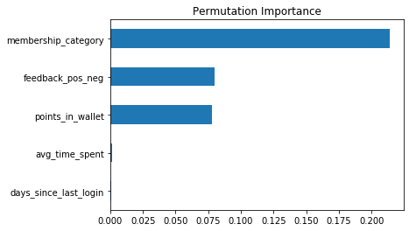
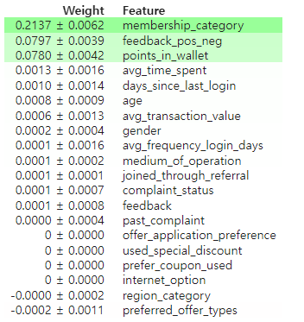
순열 중요도

Slide 17
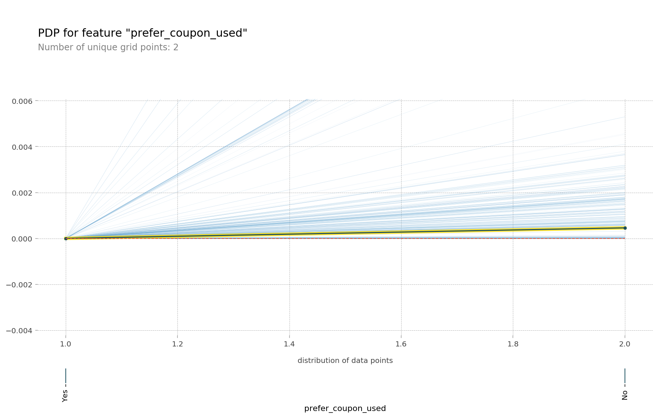

Slide 18
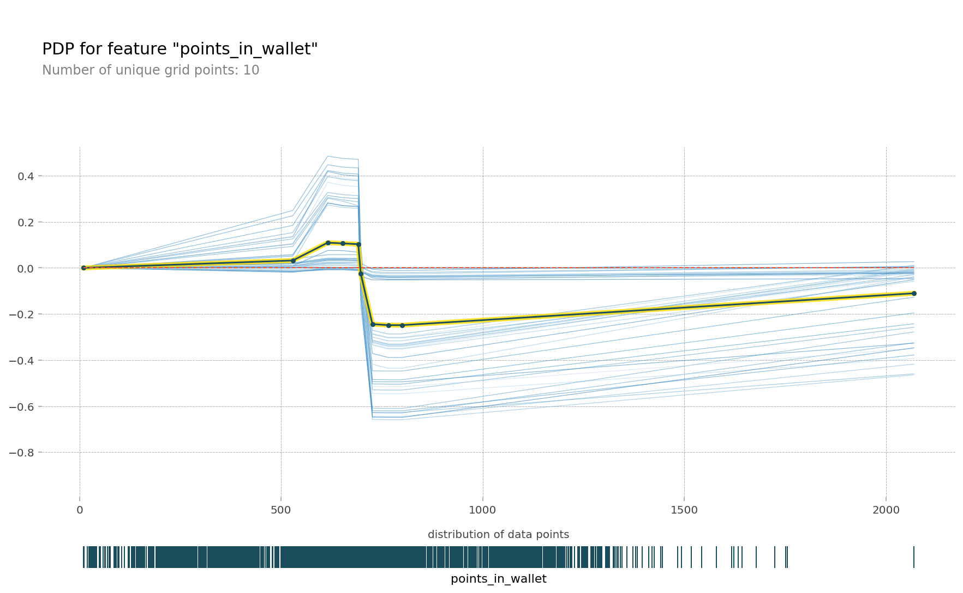

Slide 19
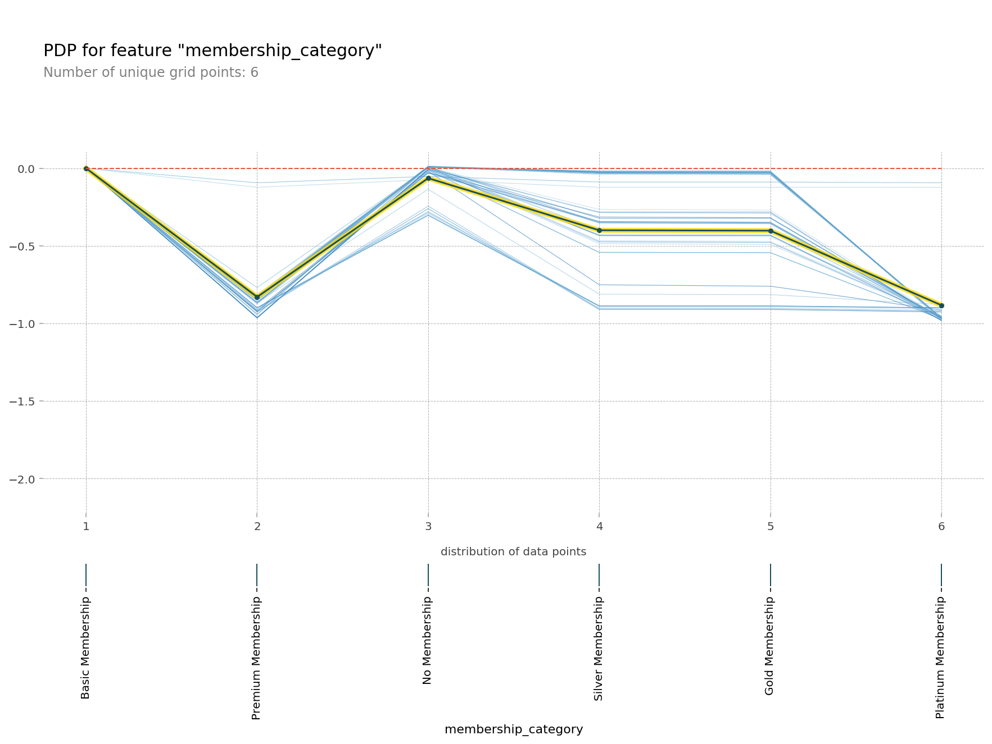

Slide 20
결론
포인트를 보유한 경우, Gift voucher나 Coupon을 선호하는 고객 중 할인을 받은 적이 있는 경우, 멤버쉽 등급이 높을 수록 이탈할 확률이 낮게 나타납니다. 따라서 이벤트를 통한 쿠폰지급, 거래 시 포인트 지급과 멤버쉽 등급 상향 등으로 고객의 이탈 방지를 할 수 있을 것으로 판단됩니다.

Slide 21
THANK YOU FOR WATCHING.

